Slide 1




代码展示

Slide 2
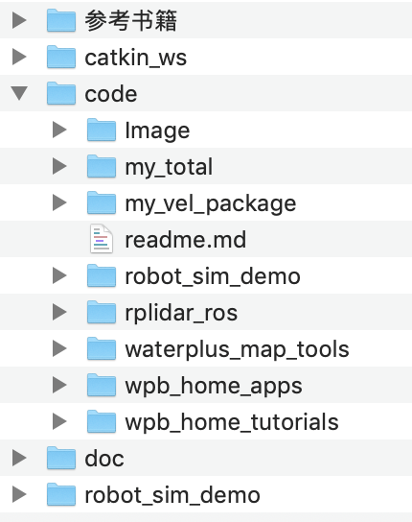
总体框架
主要在`my_total`包，其主要功能是搭建程序的主要框架，调动其他部分完成功能。
对应指令 roslaunch wpb_home_apps shopping.launch
在这部分程序中实现了一个有限状态机，通过变量nState的赋值来表示机器人不同状态的衔接与跳转。
my_total/src/shopping.cpp中函数很多，其中：
主函数 int main()中，对变量的初始化和各种主题订阅、发布，在while循环中具体实现有限状态机，在每种状态中根据条件完成状态跳转。
void AddNewWaypoint(string inStr)函数能将机器人在地图中的当前位置保存为航
点，参数为要保存的航点名称。
STATE_READY | 机器人调整完毕，准备接收下一步指令
STATE_FOLLOW | 机器人开始使用激光雷达建图
STATE_ASK | 机器人等待下一步指令
STATE_GOTO | 机器人向给定导航点移动
STATE_GRAB | 机器人进行抓取动作
STATE_COMBACK | 机器人返回
STATE_PASS | 机器人递交抓取到的物体

Slide 3
避障与自由行走模块
主要在`my_vel_package`包，其主要功能是实现机器人基本建图时的自由行走、自由行走中的避障，以及在遇到障碍物时更换方向继续做自由行走。
my_vel_packag/src/vel.ctrl.cpp 运动控制Node，实现对机器人运动的控制
1. 设置机器人自由行走的初始方向和速度
2. 如果运动时间达到上限会停止，如果没有，且没有遇到障碍物，则按照给定speed直线进行
3. 遇到障碍物，将会进行169次迭代，查找周围哪些位置没有障碍物，一旦发现则调整新的转向，然后按照新的转向和速度前进
代码的开始，先调用 ros::init(argc, argv, "vel_ctrl");进行该节点的初始化操作，接下来声明一个 ros::NodeHandle 对象 n，并用 n 生成一个广播对象 vel_pub，通过这个广播对象实现对机器人的控制（注意ROS约定机器人速度控制主题“/cmd_vel”）
为了连续不断的发送速度，使用一个 while(ros::ok())循环，以 ros::ok()返回值作为循环结束条件可以让循环在程序关闭时正常退出。
为了发送速度值，声明一个 geometry_msgs::Twist 类型的对象 vel_cmd，并将速度值
赋值到这个对象里。
vel_cmd 赋值完毕后，使用广播对象 vel_pub 将其发布到主题“/cmd_vel”上去。机器
人的核心节点会从这个主题接收我们发过去的速度值，并转发到硬件机体去执行。
其中：
vel_cmd.linear.x 是机器人前后平移运动速度，正值往前，负值往后，单位是“米/秒”；
vel_cmd.linear.y 是机器人左右平移运动速度，正值往左，负值往右，单位是“米/秒”；
vel_cmd.angular.z（注意 angular）是机器人自转速度，正值左转，负值右转，单位是
“弧度/秒”；
其他值对启智机器人来说没有意义，所以都赋值为零。

Slide 4
导航模块
建图部分：
`rplidar_ros`主要是雷达部分，
`wpb_home_tutorials`有关具体建图部分。
指令 bash roslaunch wpb_home_tutorials gmapping.launch
利用启智机器人的gmapping建图功能进行地图构建
指令 bash rosrun robot_sim_demo keyboard_vel_ctrl
在虚拟环境中用键盘操纵机器人（课程组的demo1虚拟环境）
指令 bash rosrun map_server map_saver -f map
进行地图保存，将地图默认保存地址在本地文件夹下
waterplus_map_tools/add_waypoint.launch文件添加导航点
wpb_home_tutorials/gmapping.launch文件用来建图
wpb_home_apps/6_path_plan.launch文件用来多点导航

Slide 5
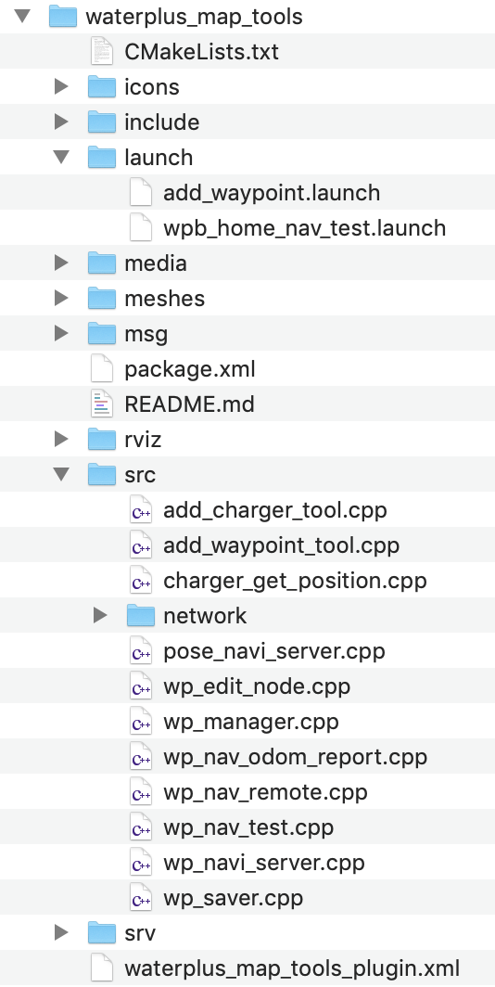
导航模块
新增航点部分：
waterplus_map_tools/add_waypoint.launch 添加航点，将航点保存为`waypoints.xml
waterplus_map_tools/wpb_home_nav_test.launch 测试航点是否能正常加载
1. 运行`add_waypoint.launch`文件添加航点，修改此文件中`load`路径为保存路径
bash roslaunch waterplus_map_tools add_waypoint.launch
2. 保持add_waypoint.launch的终端别关闭，将设置的航点保存在`waypoints.xml`中：
bash rosrun waterplus_map_tools wp_saver
3. 修改`waypoint.xml`文件，第一个航点名设为`start`
4. 可使用`wpb_home_nav_test.launch`测试航点是否能够正常加载，修改`wpb_home_nav_test.launch `中的load参数为`waypoints.xml`的路径：
bash roslaunch waterplus_map_tools wpb_home_nav_test.launch

Slide 6
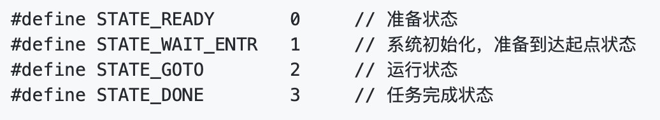
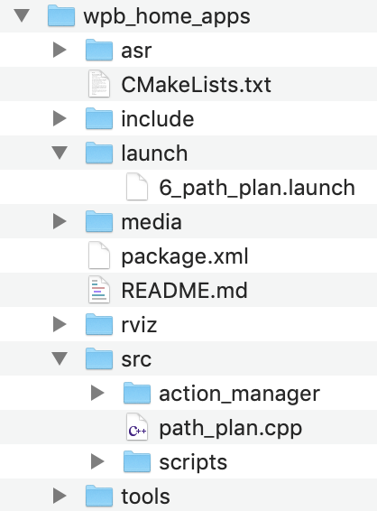
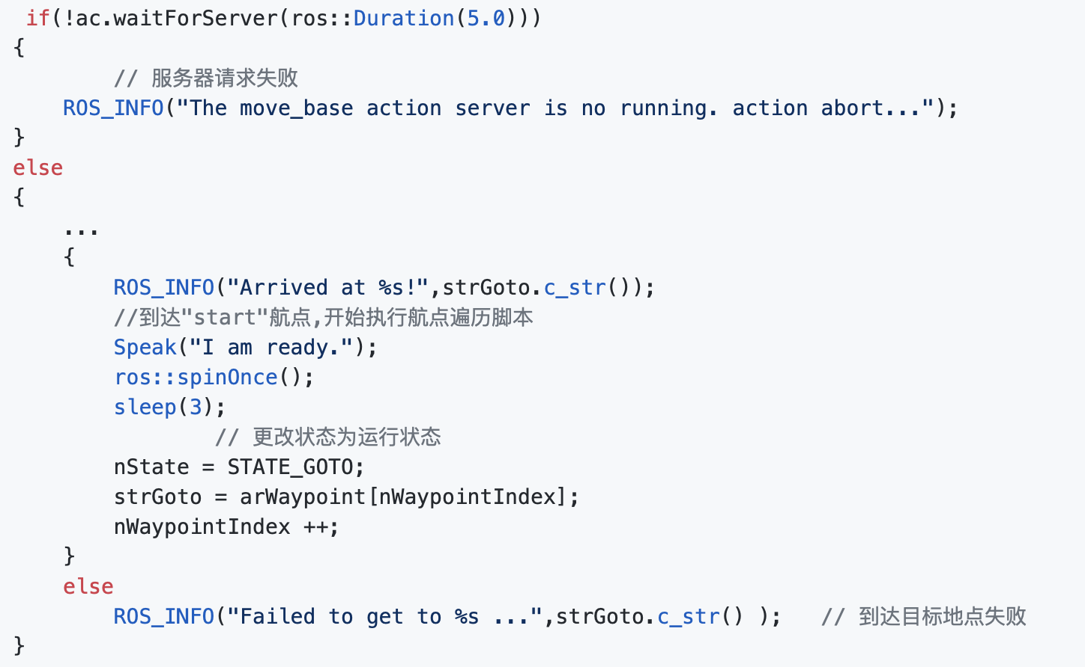
导航模块
多点巡航部分：
涉及的源码主要在`wpb_home_apps`包，其主要功能是新建航点，实现遍历所有航点的路径规划功能。
在多点巡航任务中，系统有如下四个状态
ros模块首先初始化5个待遍历航点。随后经过一系列初始化操作，开始系统的运行。
任务待开始时，系统的状态是`STATE_WAIT_ENTER`，然后当系统检测到有`entrance_detect`模块传进来的20条`door open`信息之后，出发至场地的起点。并更改状态为运行状态。
之后，机器人依次遍历之后的航点。直至遍历完成，更改状态为STATE_DONE，或者运行过程中产生异常重新执行其待到达的下一目标。

Slide 7
THX

